Slide 1
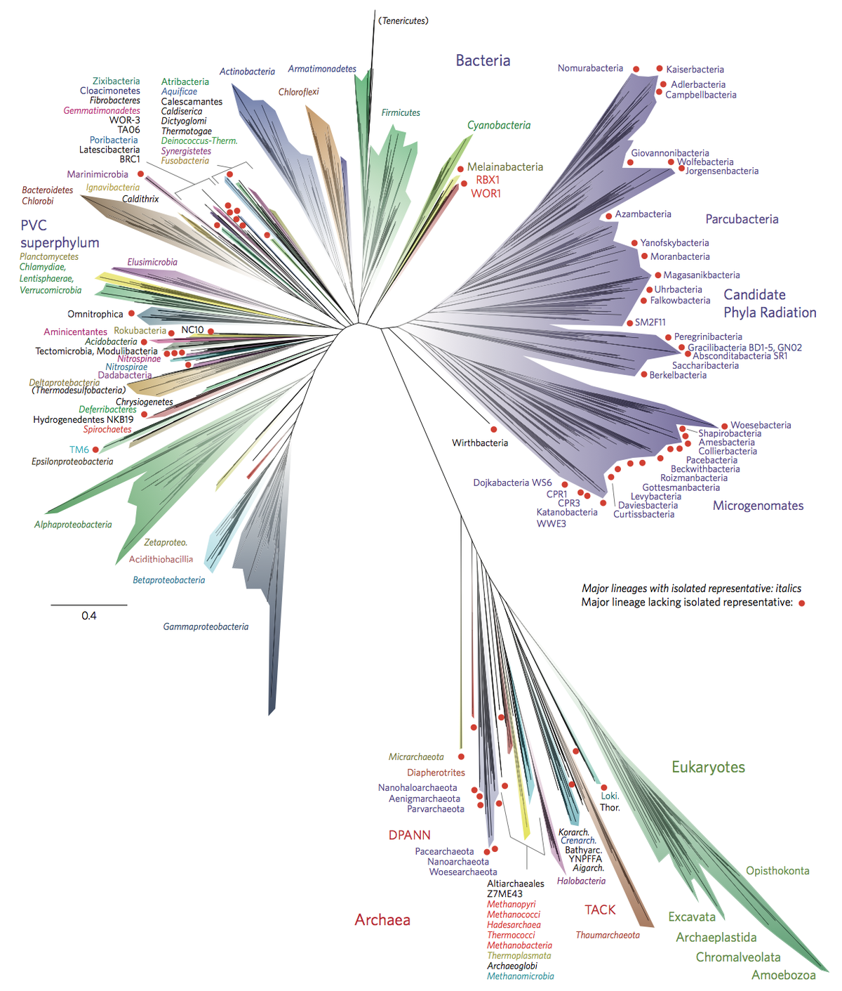
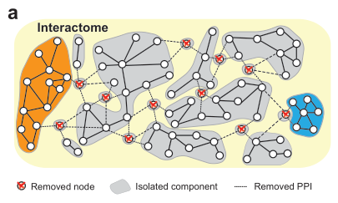
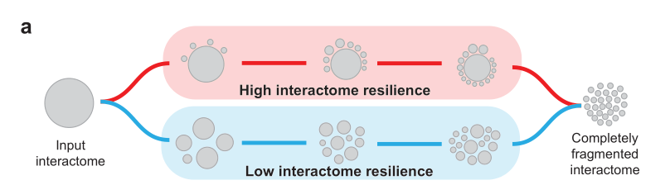
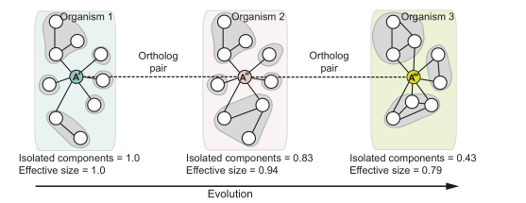
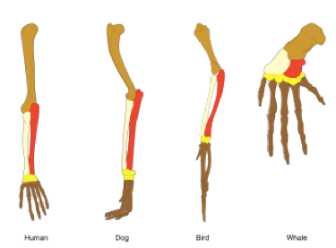
横跨进化树的蛋白质相互作用组 适应力（稳定性）的演化研究
Evolution of resilience in protein interactomes across the tree of life

Slide 2
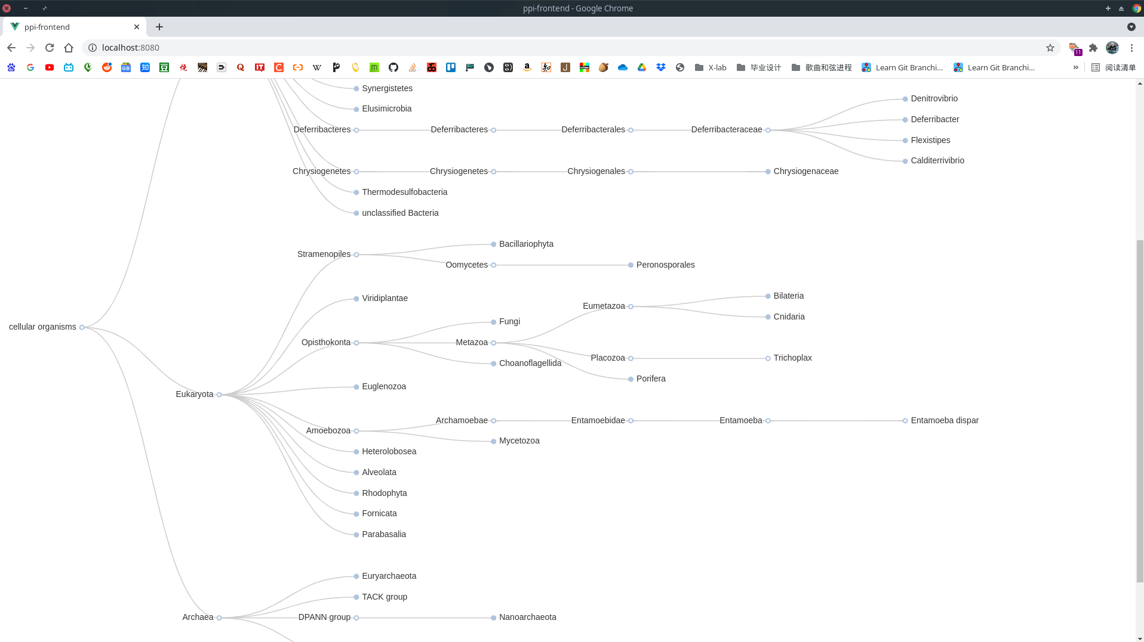
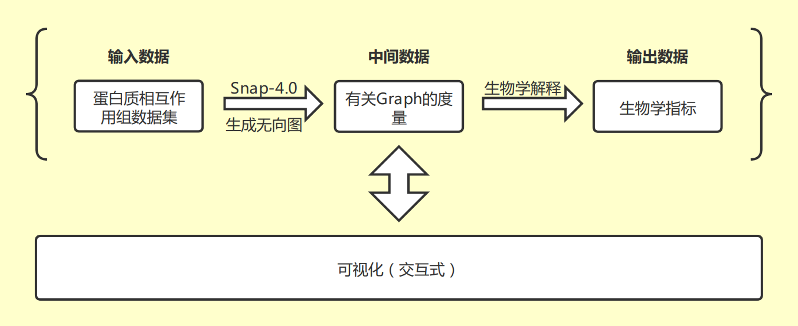

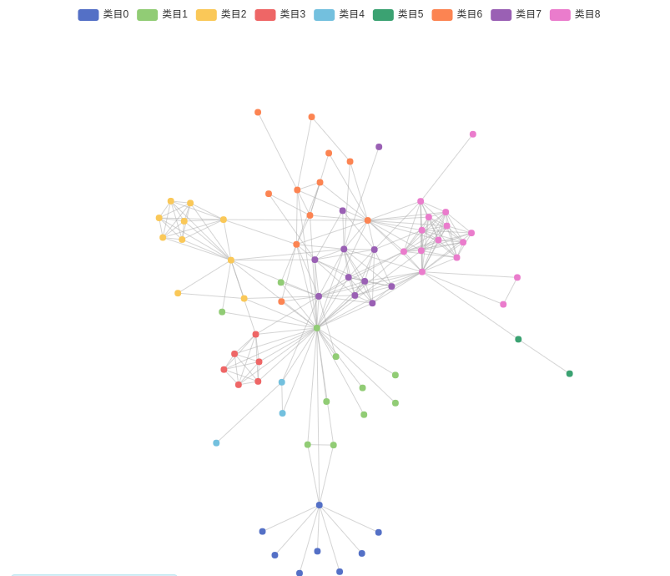
回顾
VS.

Slide 3
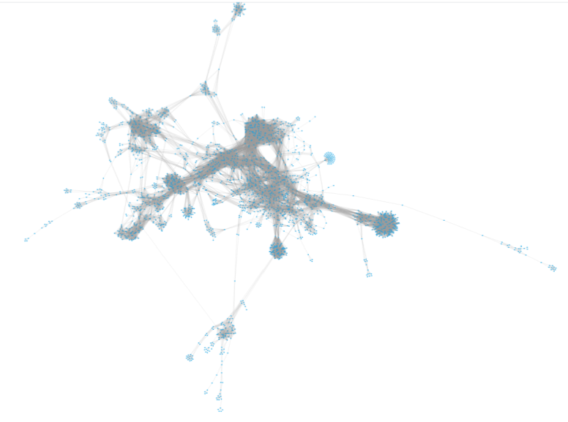
可视化方案技术选型
我的需求：
运行在浏览器中
可流畅加载大规模图（上万节点和边）
显示效果好（支持力引导布局）
能进行交互
被pass的可视化库：
百度Echarts
浙大NetV.js
another
another
……
？
浏览器同时计算与渲染
本地计算、浏览器渲染

Slide 4
可视化方案技术选型
AMAZING!
ngraph.graph
ngraph.offline.layout
ngraph.tobinary
pm

Slide 5
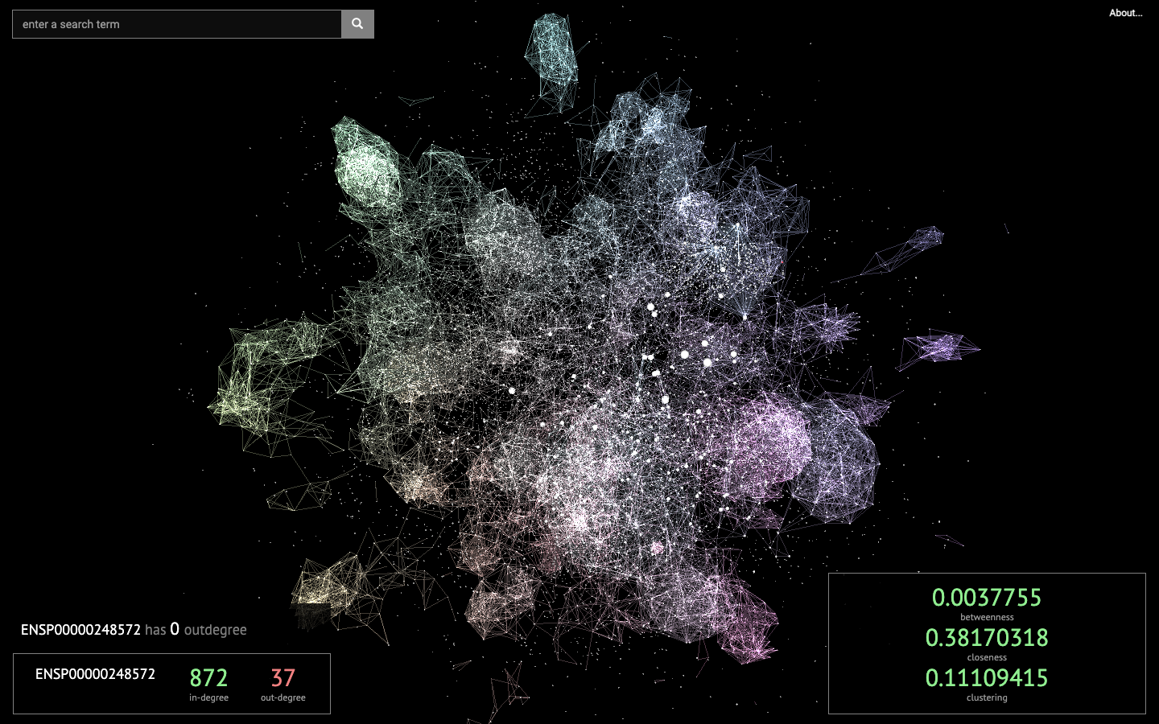
ppi-galaxy

Slide 6
感谢聆听！

